Slide 1














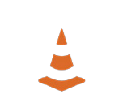
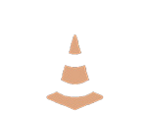



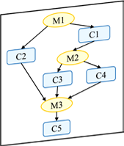


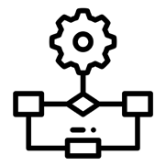











Notes:
素材ID：SE-031
论文：ROCAS: Root Cause Analysis of Autonomous Driving Accidents via Cyber-Physical Co-mutation
会议：ASE 2024
奖项：ACM SIGSOFT Distinguished Paper Award
图号：Figure 6，PDF第6页
类型：系统架构
借鉴点：双份执行记录包围四阶段分析，交通场景、模块依赖图和配置距离共同说明物理事件如何定位到软件配置。
论文URL：https://www.cs.purdue.edu/homes/cheng535/static/papers/ase24_rocas.pdf
官方获奖URL：https://conf.researchr.org/info/ase-2024/awards
原始论文与绘图来源：见本页论文链接及仓库 catalog/papers.md。

